Slide 1
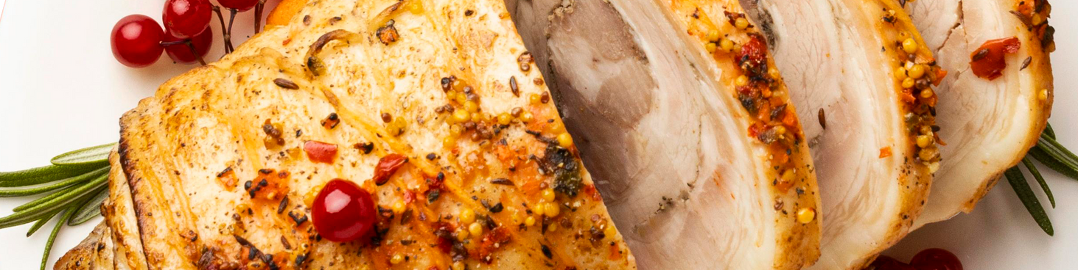


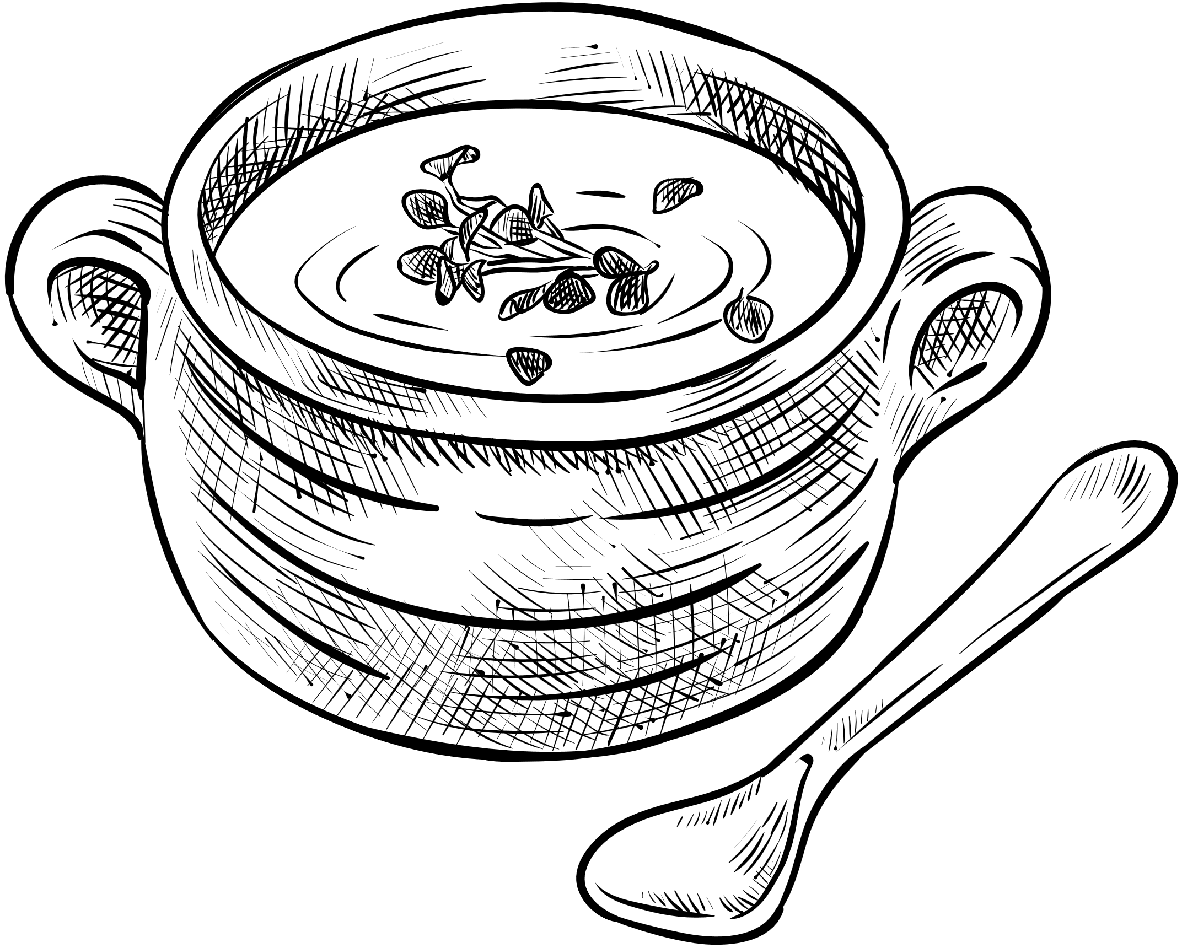
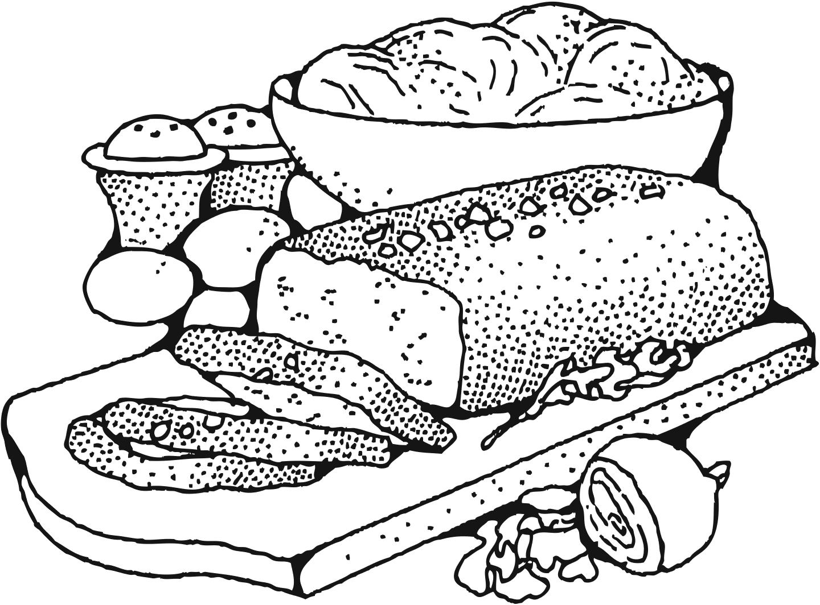
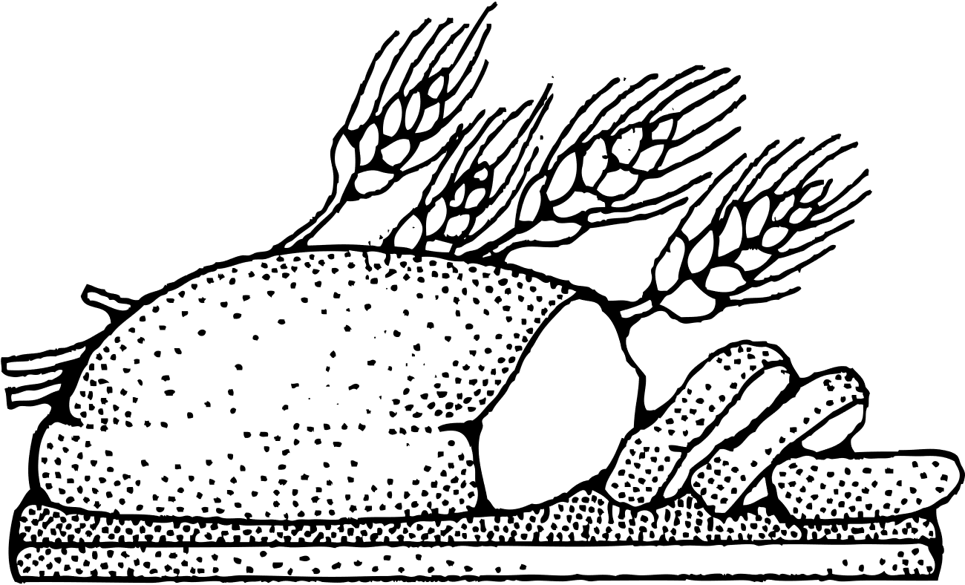
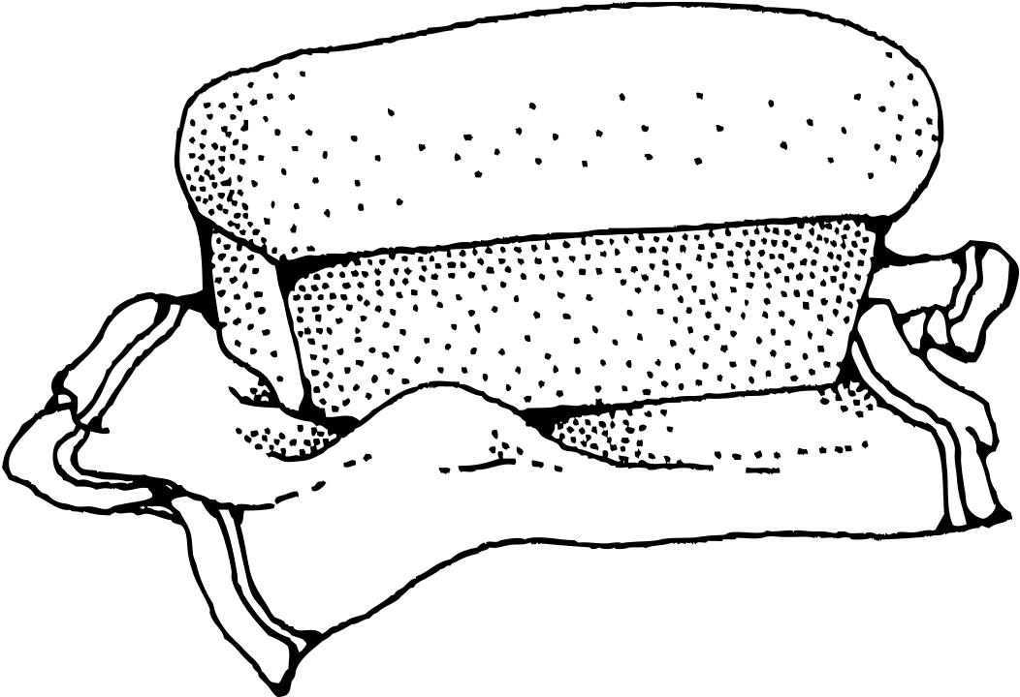
MENU QUOTIDIEN
GSMD
DEJEUNER
SEMAINE DU 09 AU 13 MARS 2026
LUNDI
MARDI
MERCREDI 3
JEUDI
VENDREDI
Plat
POULET AUX OIGNONS CONFITS
Garniture
PATATES DOUCES SAUTEES
Dessert
FRUITS DE SAISON
Plat
BŒUF AUX LEGUMES
Garniture
COQUILLETTES
Dessert
FRUITS DE SAISON
Plat
POULET YASSA
Garniture
RIZ MARRON
Dessert
FRUITS DE SAISON
Plat
GARBA
Garniture
Dessert
CREPE AU SUCRE

